Slide 1
CHỦ ĐỀ 3
THẦY CÔ VÀ MÁI TRƯỜNG

Slide 2
Tiết 12:- Thường thức âm nhạc:
Giới thiệu một số thể loại ca khúc
- Ôn bài hát: Nhớ ơn thầy cô.
- Ôn bài đọc nhạc số 2

Slide 3
NỘI DUNG 1
Thường thức âm nhạc:
Giới thiệu một số thể loại ca khúc

Slide 4
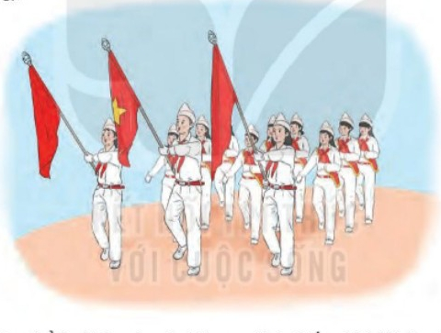
KHỞI ĐỘNG

Slide 5
HÌNH THÀNH KIẾN THỨC MỚI
Em hãy thuyết trình hoặc thể hiện một bài hát hoặc vài câu hát thuộc thể loại :
Nhóm 1: Ca khúc hành khúc
Nhóm 2: Ca khúc trữ tình
Nhóm 3: Ca khúc hát ru
Nhóm 4: Ca khúc nghi lễ, nghi thức

Slide 6
a.Ca khúc hành khúc
Hành khúc là những ca khúc có nhịp độ vừa phải hoặc hơi nhanh, phù hợp với bước đi. Âm điệu ca khúc thường hùng tráng, khỏe khoắn, lời ca có khi như lời kêu gọi, hiệu triệu, thúc giục.
Một số bài hành khúc thường được dàn nhạc kèn diễn tấu trong các cuộc duyệt binh, diễu hành như: Hành khúc Đội thiếu niên Tiền phong Hồ Chí Minh , Tiến dưới quân kì, Năm anh em trên một chiếc xe tăng …

Slide 7
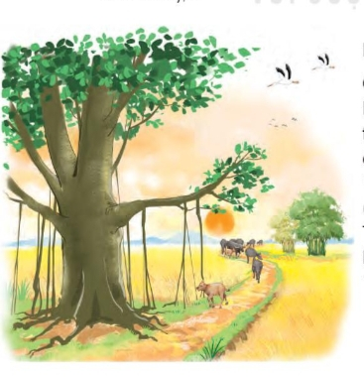
b,Ca khúc trữ tình
Ca khúc trữ tình thường là những bài hát giàu tình cảm, giai điệu nhẹ nhàng, tha thiết, nội dung đề cập đến tình yêu quê hương đất nước, con người như: Việt Nam quê hương tôi, Cho con, Thuyền và biển, Tình ca…

Slide 8
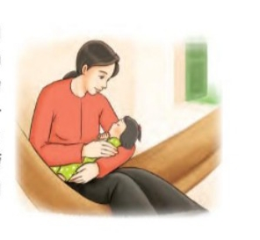
c. Ca khúc hát ru
Ca khúc hát ru là những tác phẩm có giai điệu nhẹ nhàng, tha thiết với ca từ nói về tình cảm mẹ con do nhạc sĩ sang tác như: Mẹ yêu con, Lời ru trên nương, Ru con mùa đông, Từ trên đỉnh núi…Những ca khúc này thường được biểu diễn với hình thức đơn ca nữ.

Slide 9
d. Ca khúc nghi lễ, nghi thức
Là thể loại ca khúc thể hiện sự nghiêm trang, thường dùng trong lễ chào cờ, nghi thức Đội thiếu niên Tiền phong Hồ Chí Minh như: Quốc ca Việt Nam, Đội ca…có khi là bài hát riêng của một tổ chức hay một đoàn thể như: Thanh niên làm theo lời Bác, Hành khúc Hội khỏe Phù Đổng…

Slide 10
TRÒ CHƠI ÂM NHẠC
Nghe giai điệu, đoán tên bài hát phù hợp với các bức tranh sau
Đội ca
Mẹ yêu con
Hành khúc đội TNTP Hồ Chí Minh
Tình ca

Slide 11
NỘI DUNG 2
Ôn tập bài đọc nhạc:
Bài đọc nhạc số 2

Slide 12
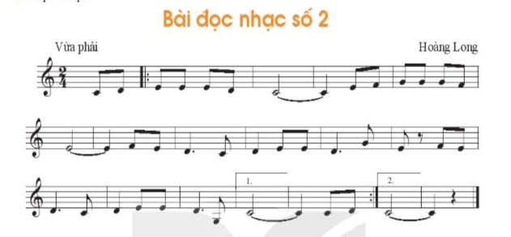
LUYỆN TẬP
https://www.youtube.com/watch?v=qsrgYe7-1XI

Slide 13
https://www.youtube.com/watch?v=yI239Lp1qH8

Slide 14
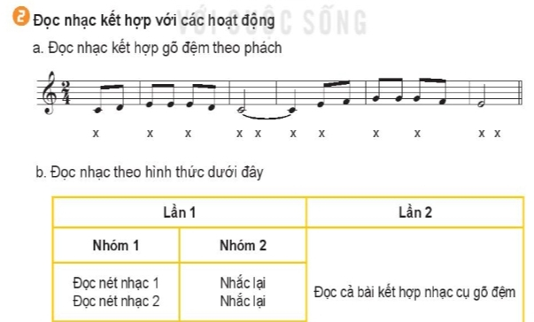
LUYỆN TẬP

Slide 15
VẬN DỤNG
Cá nhân/ nhóm tự chọn các hình thức luyện tập trình bày trước lớp

Slide 16
NỘI DUNG 3
Ôn tập bài hát: Nhớ ơn thầy cô

Slide 17
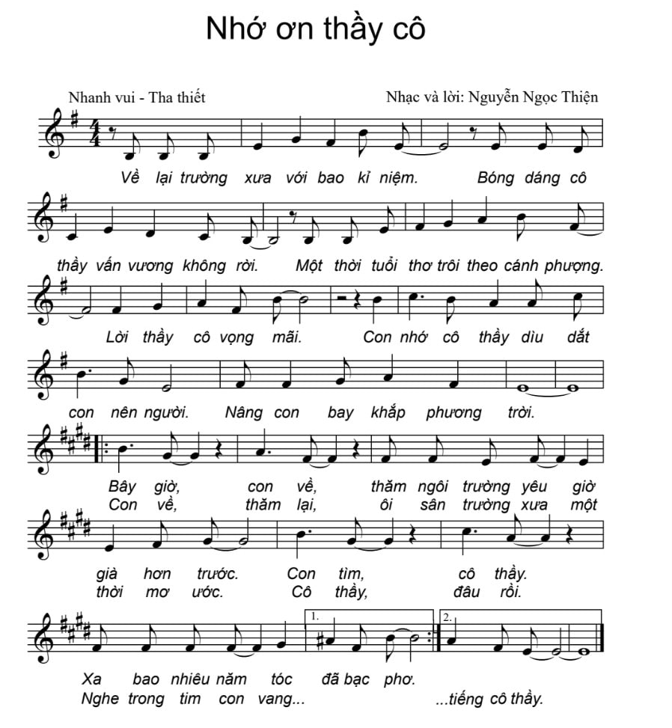
LUYỆN TẬP
https://www.youtube.com/watch?v=qIWsBndxfvo

Slide 18
LUYỆN TẬP
* Luyện tập theo nhóm với các hình thức lĩnh xướng, hòa giọng.
+ Lĩnh xướng 1: Về lại trường xưa…..vọng mãi.
+ Lĩnh xướng 2:Con nhớ….phương trời.
+ Hòa giọng: Bây giờ….vang tiếng cô thầy
https://www.youtube.com/watch?v=qIWsBndxfvo

Slide 19
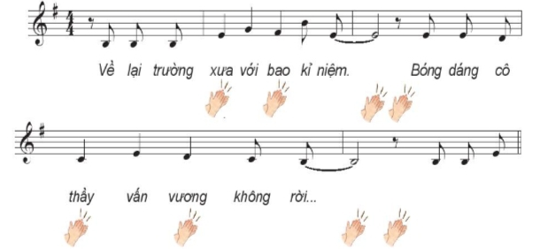
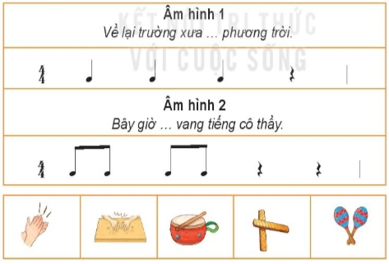
Hát kết hợp gõ đệm

Slide 20
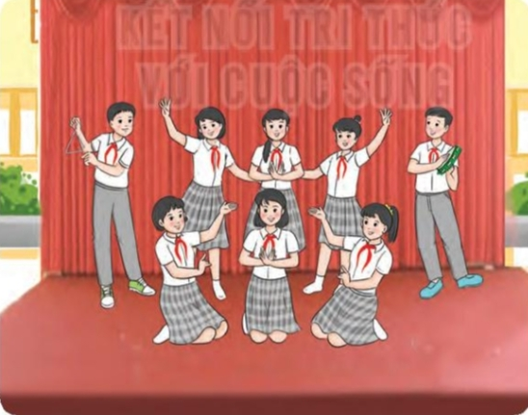
VẬN DỤNG
- Khuyến khích cá nhân/ nhóm sáng tạo một số động tác vận động cơ thể phù hợp với nhịp điệu bài hát

Slide 21
CHUẨN BỊ BÀI CHO TIẾT SAU
Hệ thống lại các nội dung cần ghi nhớ.
Khuyến khích HS tìm ý tưởng mới để thể hiện bài hát Nhớ ơn thầy cô, sưu tầm biểu diễn một số bài hát về thầy cô và mái trường, luyện tập trình bày trong phần Vận dụng – Sáng tạo. Hoàn thiện Bài đọc nhạc số 2.
Hãy học thật chăm chỉ nhé!
Nhớ chuẩn bị bài cho tiết sau bạn nhé!

Slide 22
TẠM BIỆT
CHÚC CÁC EM HỌC TỐT!

